Slide 1
纽约公共自行车（Citi Bike）数据分析与可视化
《软件开发实践1》 班级01·小组02 2026年9月

Slide 2
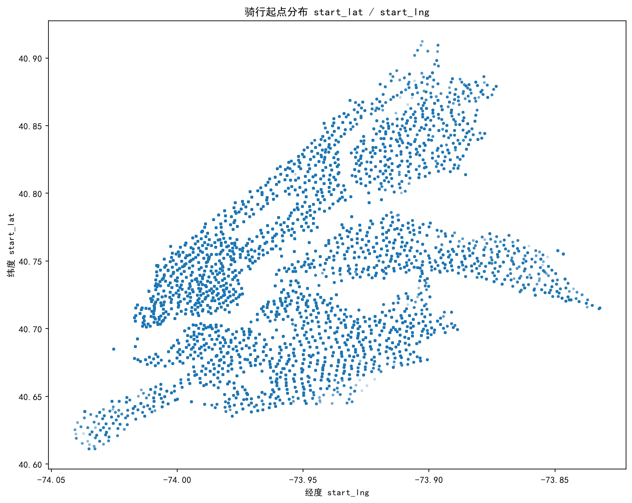
项目背景与数据
选题4：纽约 Citi Bike 公开骑行数据分析
官方数据：2026 年 7 月（202607），974MB / 499 万条行程
目标：清洗→统计→可视化→聚类与预测
数据源：citibikenyc.com/system-data

Slide 3
团队分工
组长：架构/列名规范/接口文档/download_data.py/main.py/报告PPT打包
成员2：数据预处理 cleaning/preprocess.py
成员3：统计分析（ipynb）与业务建议
成员4：机器学习 src/ml.py（聚类+五模型预测）
成员5：可视化 12 图（ipynb）

Slide 4
系统架构与规范
config.py：路径/CSV列名规范/清洗参数 单点维护
docs/data_dict.md：成员间接口契约
main.py 一键全流程：下载→清洗→统计→画图→建模
清洗：字段归一/时长补算/60s~24h过滤/抽样20万(可复现)

Slide 5
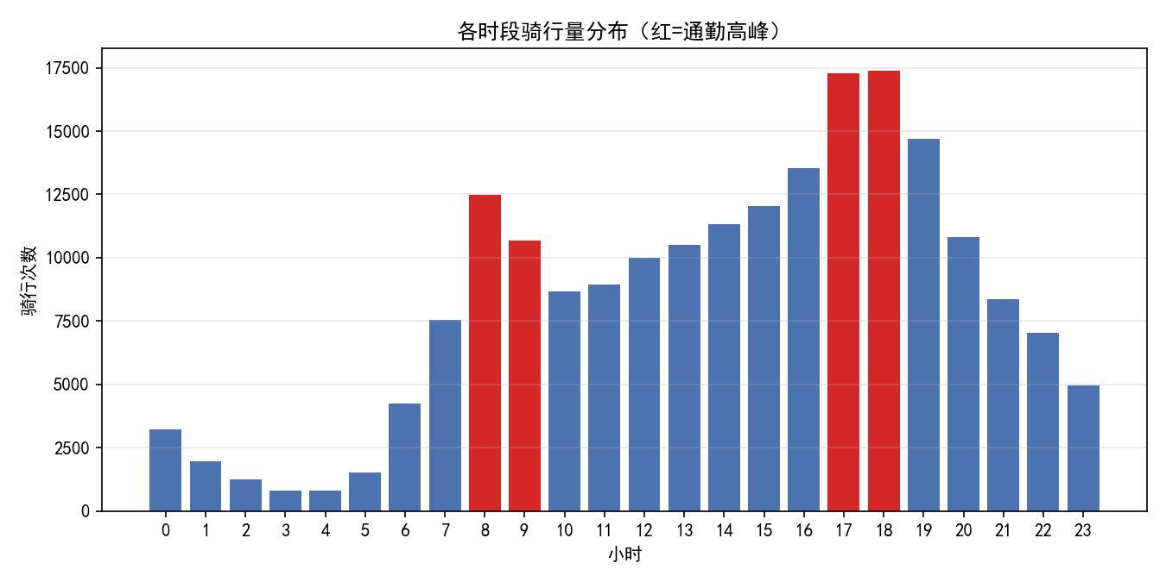
统计分析结果
平均骑行 13.2 分钟，中位 9.5 分钟（短途通勤为主）
会员占 79.7%，electric_bike 占 73.5%
早高峰 8 时 / 晚高峰 17-19 时，双峰形态
工作日总量约为周末 3.1 倍；热点集中于曼哈顿中城/下城

Slide 6
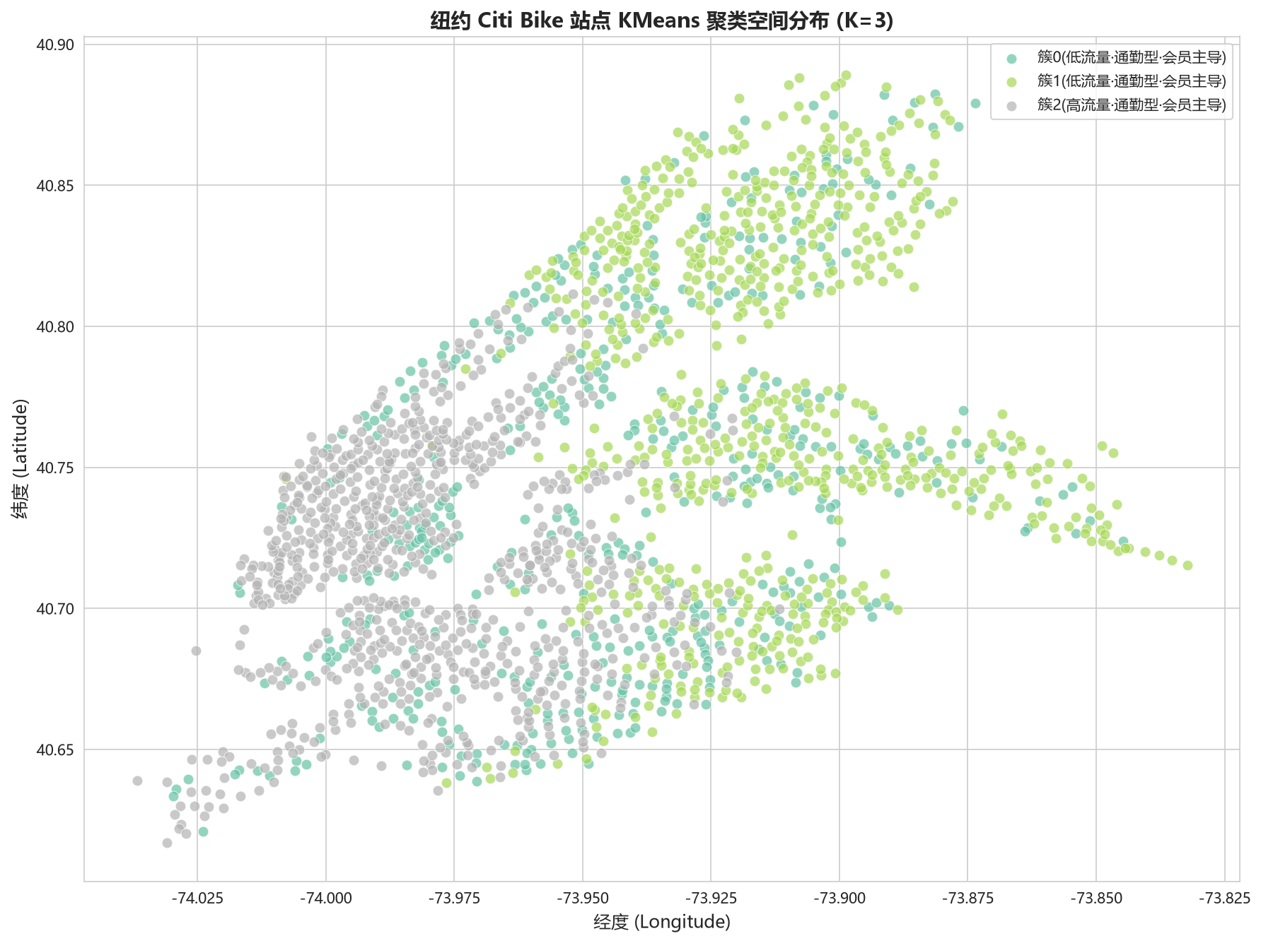
数据挖掘：站点聚类（KMeans）
K=4（肘部法+轮廓系数 0.278）
高流量中转型 / 低流量休闲型 / 通勤型 / 长时骑行型
长时骑行型站点会员占比仅 52%（旅游休闲区特征）
2295 个站点全部完成聚类打标

Slide 7
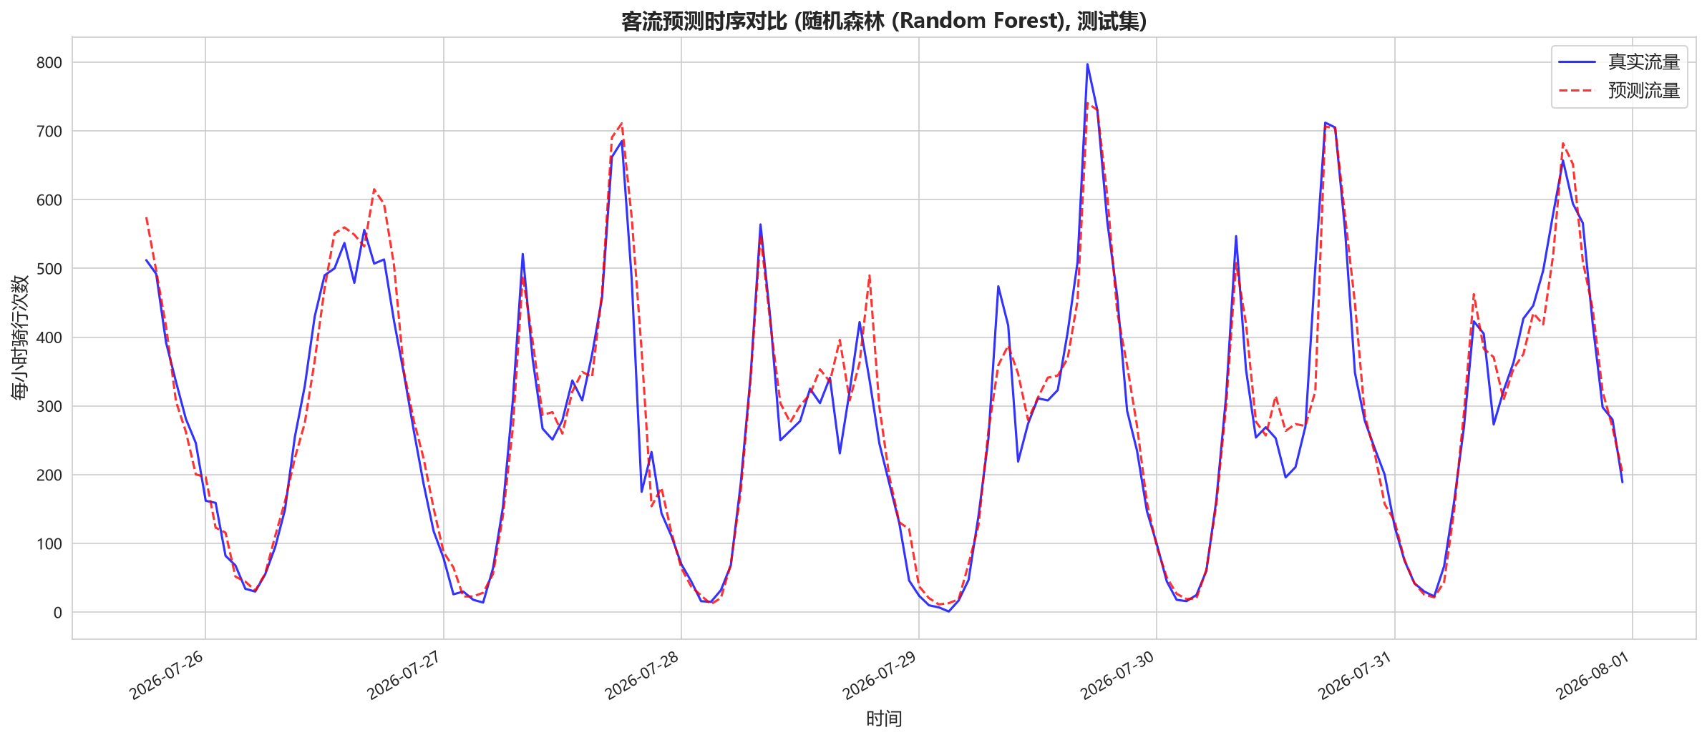
数据挖掘：预测模型对比
时长预测最优：随机森林 R²=0.223 / MAE=4.71min
客流预测最优：随机森林 R²=0.937 / MAPE 25.6%
5 模型对比：线性/岭回归/决策树/随机森林/梯度提升
结论：站点客流可预测性强，可用于辅助调度

Slide 8
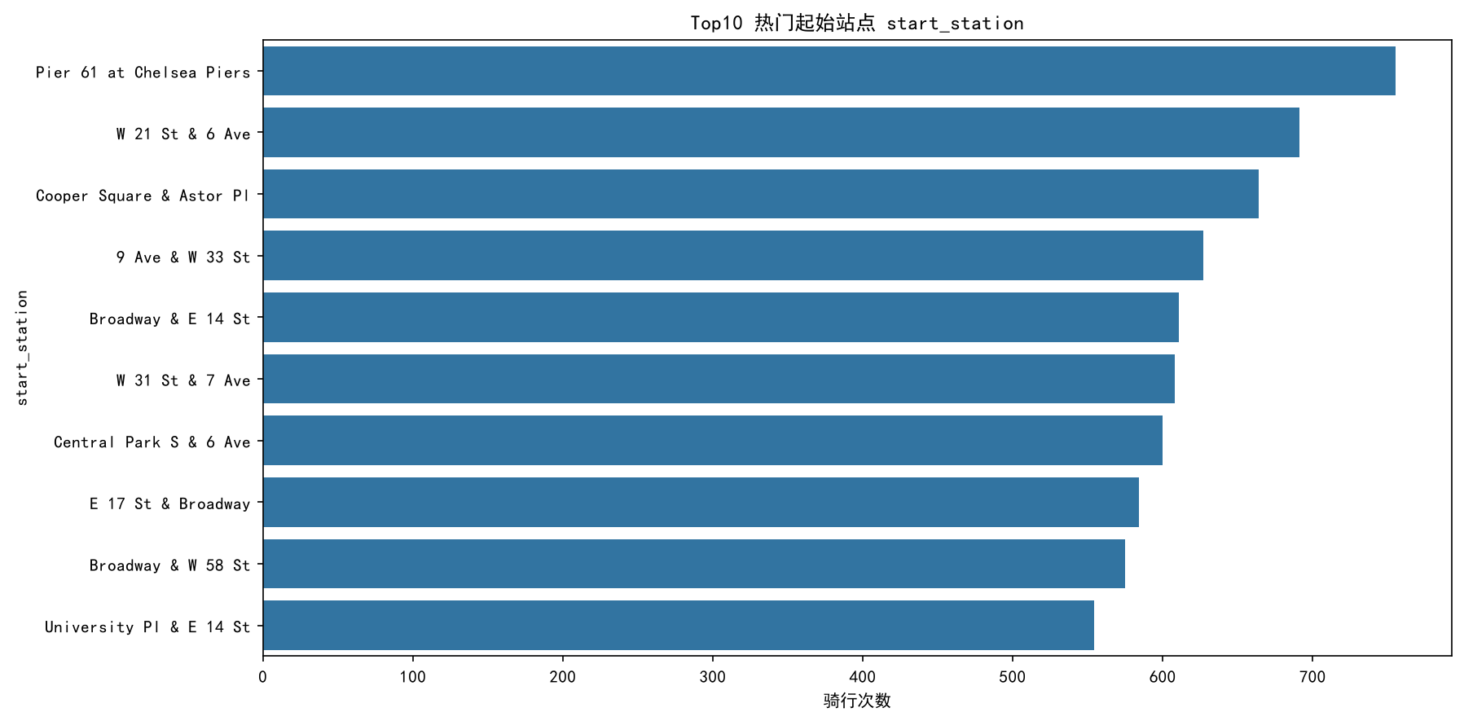
可视化成果
12 张业务图表 + 10 张机器学习分析图
时段/星期/占比/TOP10 站点/时长分布/站点地图

Slide 9
AI 辅助与总结
AI 用于：规范初稿、模块代码生成、调试排错
人工：架构设计、阈值确认、结果核验、报告修改
创新：分片自动合并下载；五模型对比预测
改进：引入距离/天气特征；ST-GCN 时空模型

